Slide 1
МАОУ «Подберезская СОШ» дошкольные группы
Группа «Ромашки»
Воспитатель: Сергеева Лидия Витальевна

Slide 2
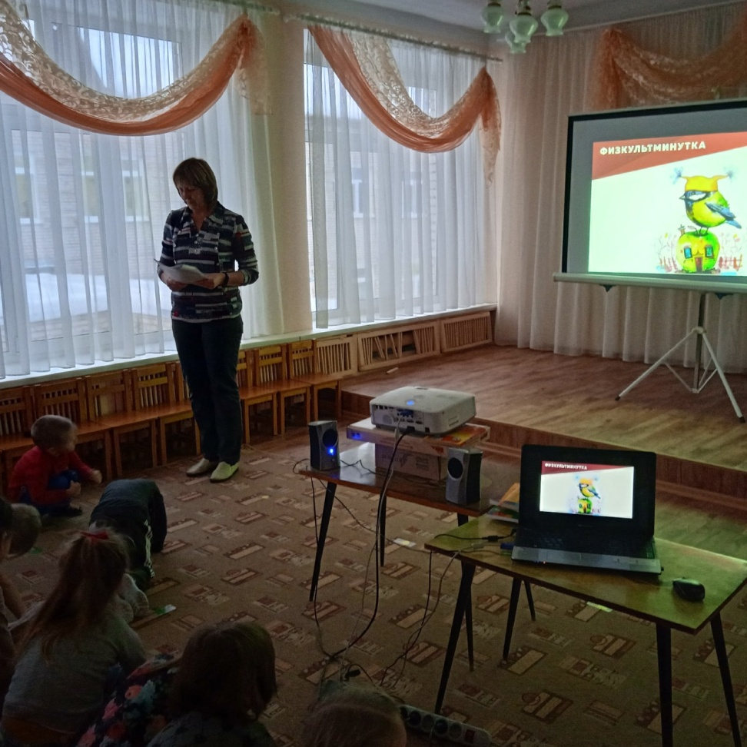
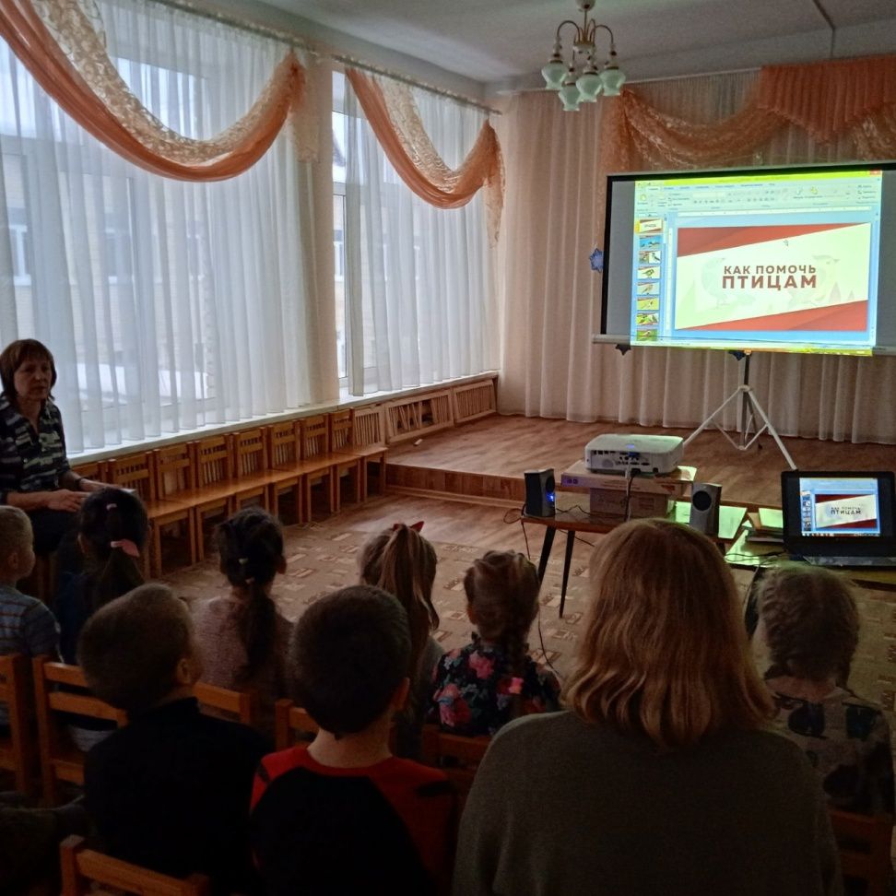
Экоурок «Как помочь птицам»

Slide 3
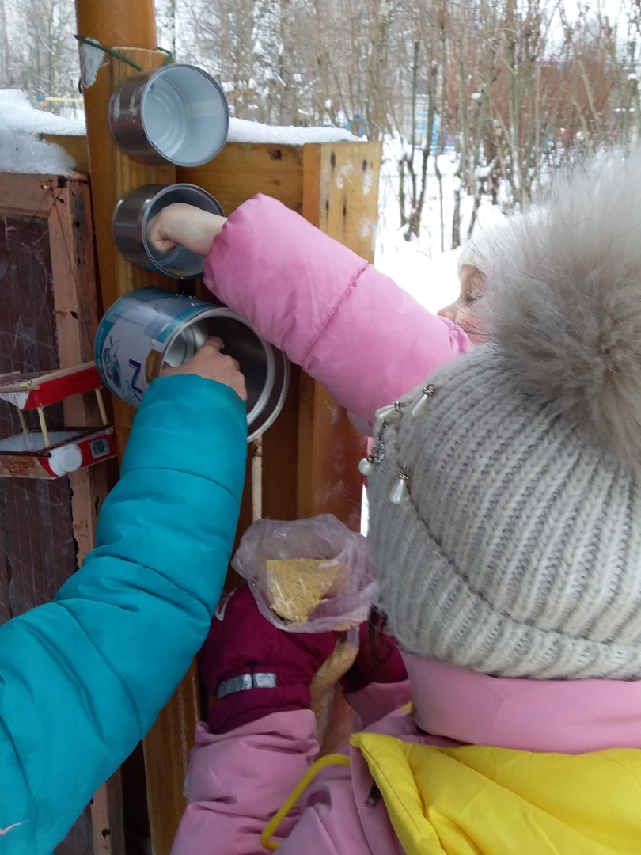
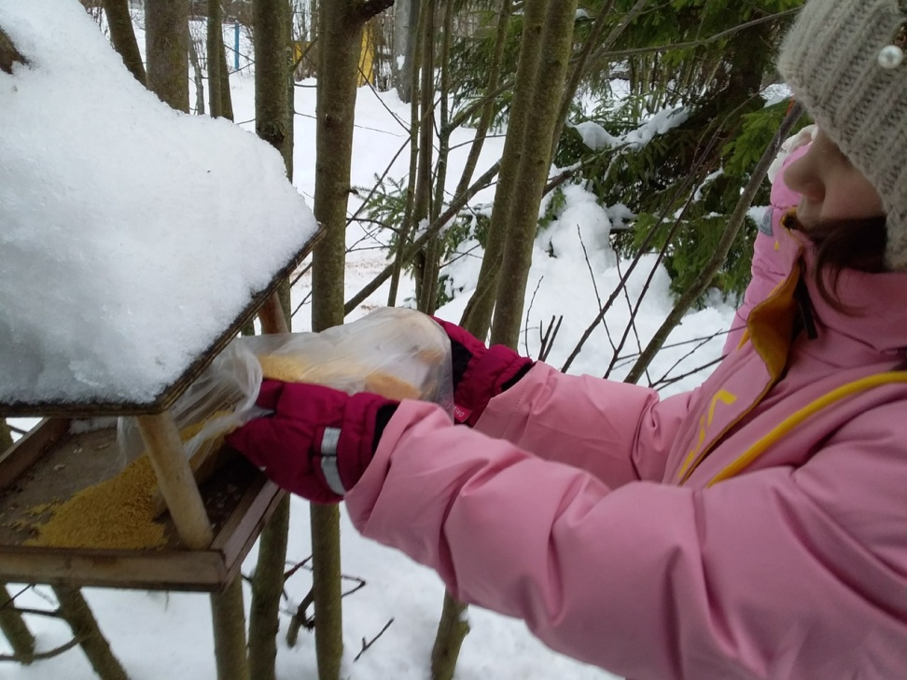
Сколько гибнет их- не счесть, видеть тяжело!

Slide 4
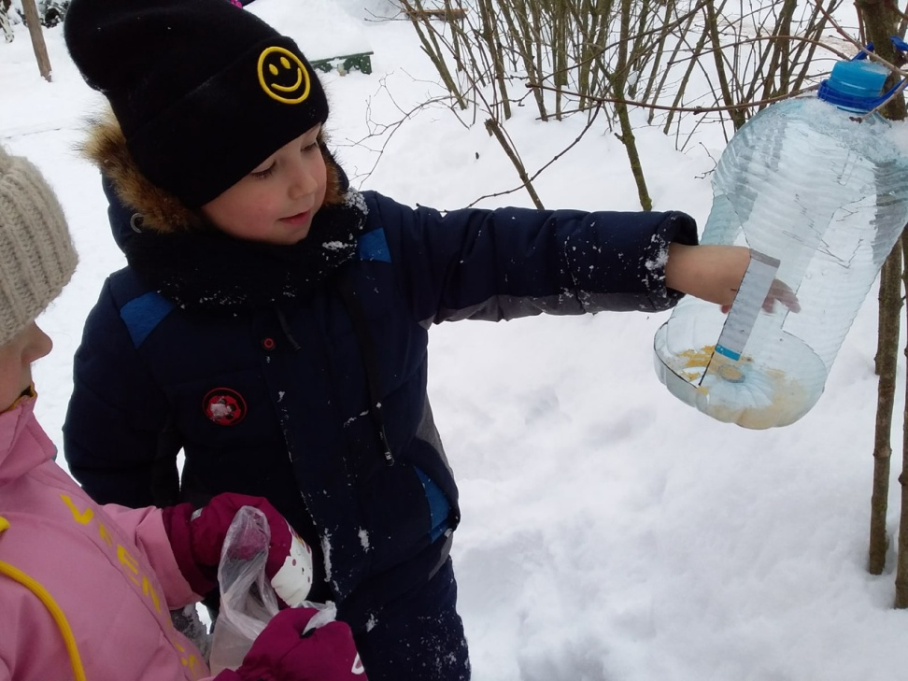
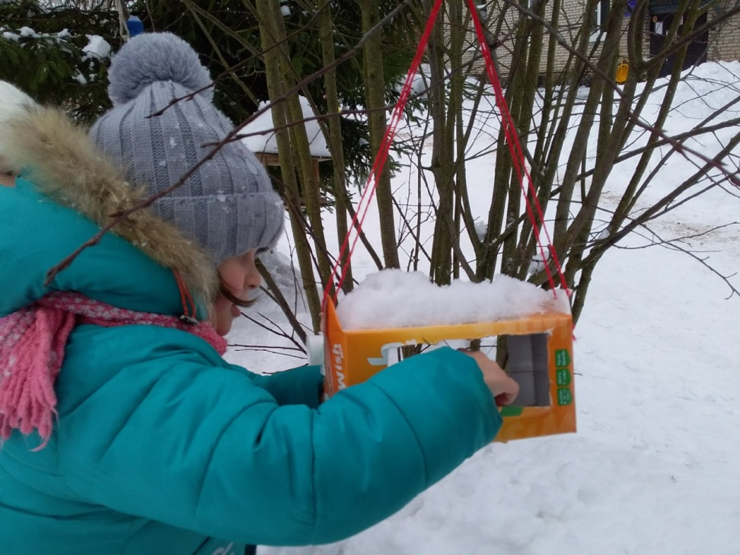
А ведь в нашем сердце есть и для птиц тепло.

Slide 5
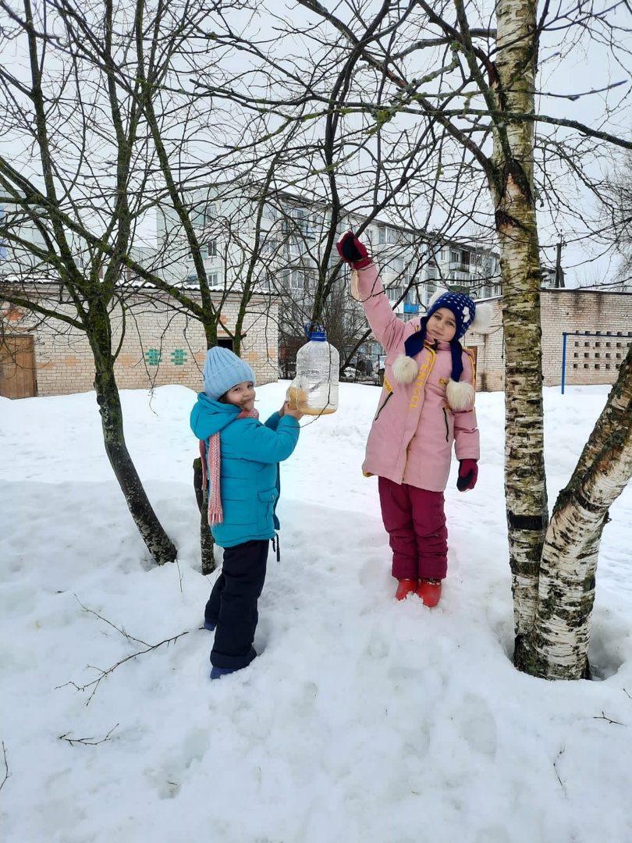
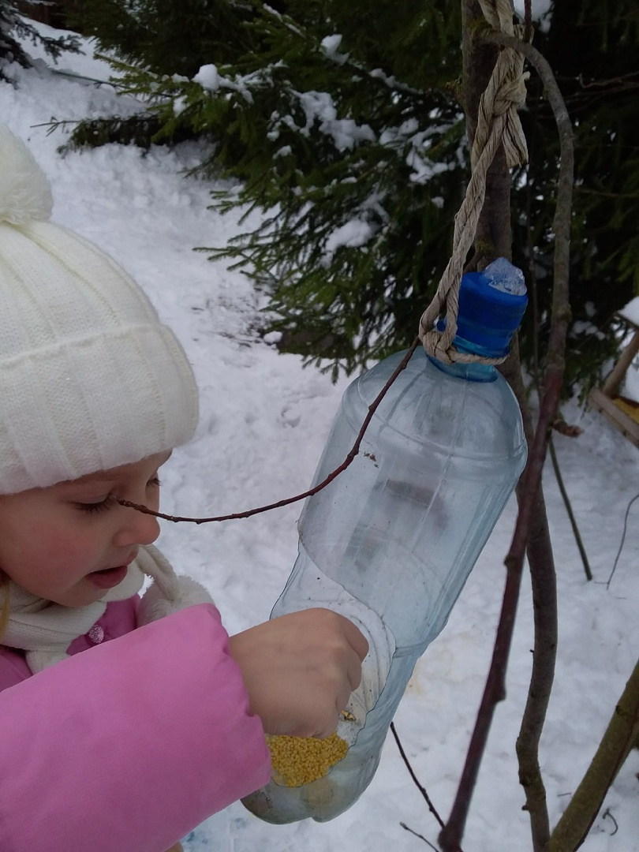
Разве можно забывать:

Slide 6
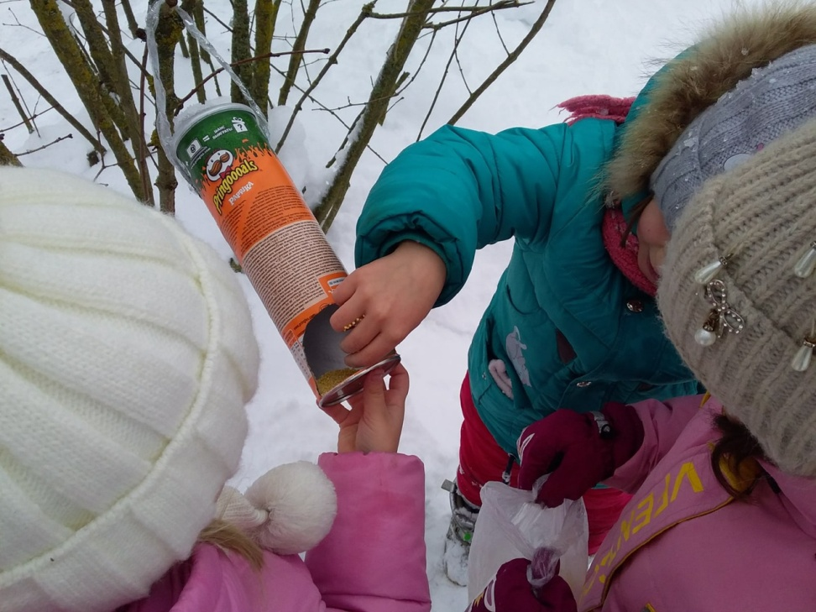
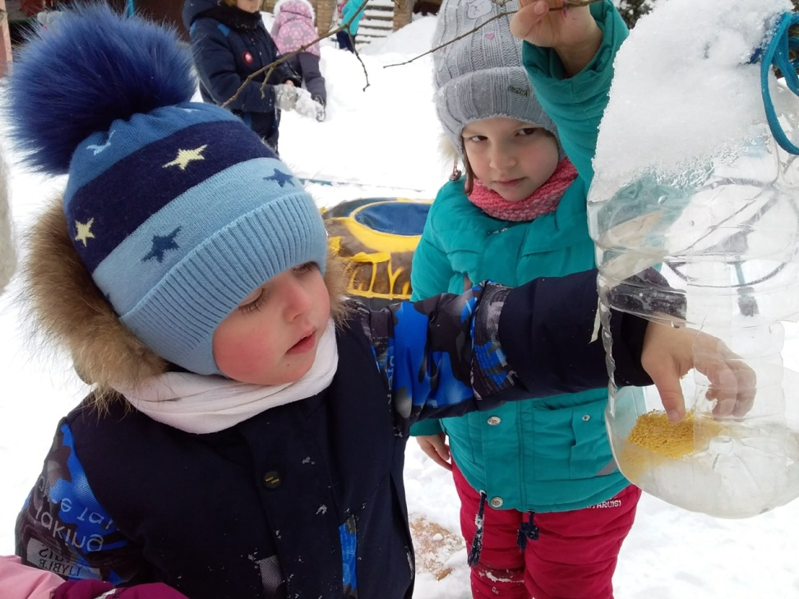
Улететь могли:
А остались зимовать,
Заодно с людьми!

Slide 7


